Slide 1
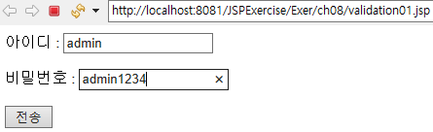
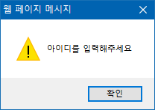
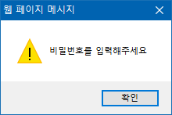
8. 비밀번호가 아이디를 포함하지 않도록 다음 조건에 맞게 JSP 애플리케이션을 만들고 실행 결과를 확인하시오.
1) validation01.jsp 파일을 생성합니다.
• input 태그 내에 text 유형을 이용하여 아이디, 비밀번호 항목을 작성합니다. • form 태그의 action 속성 값은 validation_process.jsp로 작성합니다. • 아이디, 비밀번호 항목이 입력되지 않으면 위의 그림과 같이 '아이디(또는 비밀번호)를 입력해주세요'라는 메시지 창이 뜨도록 작성합니다. • 비밀번호에 아이디 값을 포함하면 위의 그림과 같은 메시지 창이 뜨도록 작성합니다.
2) validation_process.jsp 파일을 생성합니다. • request 내장 객체의 getParameter() 메소드를 사용하여 요청 파라미터 값을 출력합니다.
3) 웹 브라우저에 'http://localhost:8080/Exercise/ch08/validation01.jsp'를 입력하여 실행결과를 확인합니다.

Slide 2
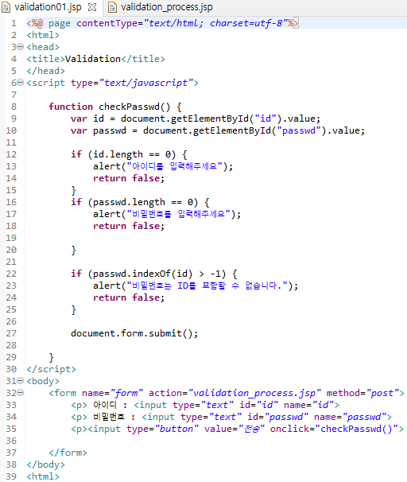
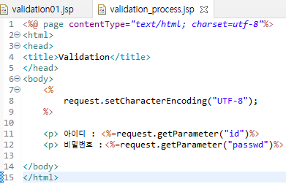

Slide 3
8. 비밀번호가 아이디를 포함하지 않도록 다음 조건에 맞게 JSP 애플리케이션을 만들고 실행 결과를 확인하시오.
1) validation012.jsp 파일을 생성합니다.
• input 태그 내에 text 유형을 이용하여 아이디, 비밀번호 항목을 작성합니다.
• bootstrap 5.3에서 검색으로 Horizontal form 이용 • input 태그 내에 text 유형을 이용하여 제목 추가
• 아이디는 5자 이상 입력 가능
• 비밀번호에 아이디 값을 포함할 수 없습니다
• 제목을 입력해주세요
• 제목은 숫자로 시작할 수 없습니다
• 제목은 공백 입력할 수 없습니다
• 아이디는 영문자만 입력 가능 • form 태그의 action 속성 값은 validation_process012.jsp로 작성합니다. • 아이디, 비밀번호 항목이 입력되지 않으면 위의 그림과 같이 '아이디(또는 비밀번호)를 입력해주세요'라는 메시지 창이 뜨도록 작성합니다. • 비밀번호에 아이디 값을 포함하면 위의 그림과 같은 메시지 창이 뜨도록 작성합니다.
2) validation_process012.jsp 파일을 생성합니다.
• bootstrap 5.3에서 검색으로 table-bordered 이용 • request 내장 객체의 getParameter() 메소드를 사용하여 요청 파라미터 값을 출력합니다.
3) 웹 브라우저에 'http://localhost:8080/Exercise/ch08/validation012.jsp'를 입력하여 실행결과를 확인합니다.

Slide 4
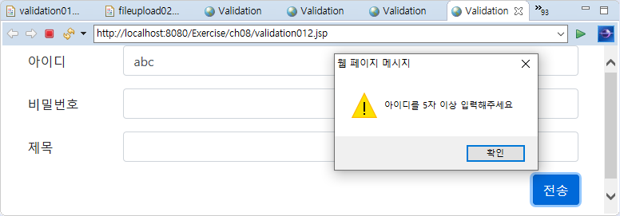

1) validation012.jsp 파일을 생성합니다.
• input 태그 내에 text 유형을 이용하여 아이디, 비밀번호 항목을 작성합니다.
• bootstrap 5.3에서 검색으로 Horizontal form 이용 • input 태그 내에 text 유형을 이용하여 제목 추가
• 아이디는 5자 이상 입력 가능
• 비밀번호에 아이디 값을 포함할 수 없습니다
• 제목을 입력해주세요
• 제목은 숫자로 시작할 수 없습니다
• 제목은 공백 입력할 수 없습니다
• 아이디는 영문자만 입력 가능 • form 태그의 action 속성 값은 validation_process012.jsp로 작성합니다. • 아이디, 비밀번호 항목이 입력되지 않으면 위의 그림과 같이 '아이디(또는 비밀번호)를 입력해주세요'라는 메시지 창이 뜨도록 작성합니다. • 비밀번호에 아이디 값을 포함하면 위의 그림과 같은 메시지 창이 뜨도록 작성합니다.

Slide 5
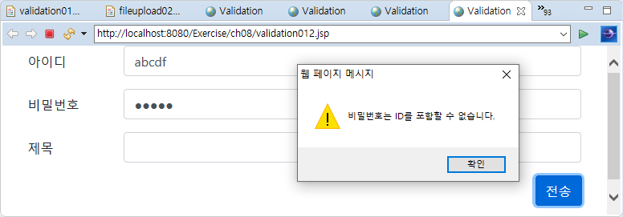
1) validation012.jsp 파일을 생성합니다.
• input 태그 내에 text 유형을 이용하여 아이디, 비밀번호 항목을 작성합니다.
• bootstrap 5.3에서 검색으로 Horizontal form 이용 • input 태그 내에 text 유형을 이용하여 제목 추가
• 아이디는 5자 이상 입력 가능
• 비밀번호에 아이디 값을 포함할 수 없습니다
• 제목을 입력해주세요
• 제목은 숫자로 시작할 수 없습니다
• 제목은 공백 입력할 수 없습니다
• 아이디는 영문자만 입력 가능 • form 태그의 action 속성 값은 validation_process012.jsp로 작성합니다. • 아이디, 비밀번호 항목이 입력되지 않으면 위의 그림과 같이 '아이디(또는 비밀번호)를 입력해주세요'라는 메시지 창이 뜨도록 작성합니다. • 비밀번호에 아이디 값을 포함하면 위의 그림과 같은 메시지 창이 뜨도록 작성합니다.

Slide 6
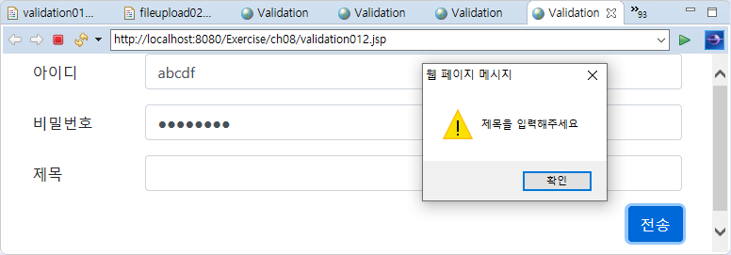

1) validation012.jsp 파일을 생성합니다.
• input 태그 내에 text 유형을 이용하여 아이디, 비밀번호 항목을 작성합니다.
• bootstrap 5.3에서 검색으로 Horizontal form 이용 • input 태그 내에 text 유형을 이용하여 제목 추가
• 아이디는 5자 이상 입력 가능
• 비밀번호에 아이디 값을 포함할 수 없습니다
• 제목을 입력해주세요
• 제목은 숫자로 시작할 수 없습니다
• 제목은 공백 입력할 수 없습니다
• 아이디는 영문자만 입력 가능 • form 태그의 action 속성 값은 validation_process012.jsp로 작성합니다. • 아이디, 비밀번호 항목이 입력되지 않으면 위의 그림과 같이 '아이디(또는 비밀번호)를 입력해주세요'라는 메시지 창이 뜨도록 작성합니다. • 비밀번호에 아이디 값을 포함하면 위의 그림과 같은 메시지 창이 뜨도록 작성합니다.

Slide 7
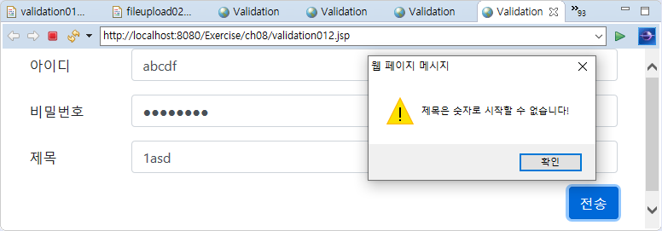

1) validation012.jsp 파일을 생성합니다.
• input 태그 내에 text 유형을 이용하여 아이디, 비밀번호 항목을 작성합니다.
• bootstrap 5.3에서 검색으로 Horizontal form 이용 • input 태그 내에 text 유형을 이용하여 제목 추가
• 아이디는 5자 이상 입력 가능
• 비밀번호에 아이디 값을 포함할 수 없습니다
• 제목을 입력해주세요
• 제목은 숫자로 시작할 수 없습니다
• 제목은 공백 입력할 수 없습니다
• 아이디는 영문자만 입력 가능 • form 태그의 action 속성 값은 validation_process012.jsp로 작성합니다. • 아이디, 비밀번호 항목이 입력되지 않으면 위의 그림과 같이 '아이디(또는 비밀번호)를 입력해주세요'라는 메시지 창이 뜨도록 작성합니다. • 비밀번호에 아이디 값을 포함하면 위의 그림과 같은 메시지 창이 뜨도록 작성합니다.

Slide 8
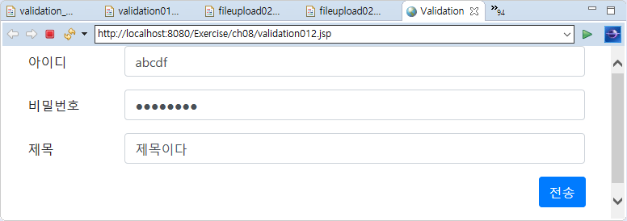

Slide 9
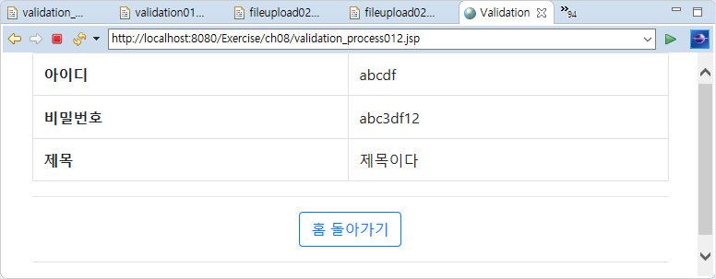
2) validation_process012.jsp 파일을 생성합니다.
• bootstrap 5.3에서 검색으로 table-bordered 이용 • request 내장 객체의 getParameter() 메소드를 사용하여 요청 파라미터 값을 출력합니다.

